Slide 1
（三）网络安全
——安全协议
信息安全基础
信息安全基础
山东农业大学信息学院
王秀丽
wxlran@163.com

Slide 2
安全协议
1
SSL/TSL——传输层
IPSEC——网络层
应用层安全（WEB、远程应用、邮件）
2
3

Slide 3
安全协议
2
IPSec

Slide 4
前面讨论了在各种应用领域开发的专用安全机制，包括电子邮件（PGP、S/MIME）、客户服务器认证（Kerberos）、Web访问（SSL/TLS）等。而通过IP层安全，能保证没有应用层安全机制时网络也是安全的。IP层安全包括：
  认证
  保密
  密钥管理

Slide 5
IP安全的必要性
目前占统治地位的IPv4在设计时没有考虑安全性，IP包本身并不具备任何安全特性，导致在网络上传输的数据很容易受到各式各样的攻击：比如伪造IP包地址、拦截并查看、修改内容、重播等。因此，通信双方不能保证收到IP数据报的真实性。

Slide 6
IPSec的起源
为了加强因特网的安全性，从1995年开始，IETF着手制定了一套用于保护IP通信的IP安全协议（IP Security，IPSec）。
  1994年IETF专门成立IP安全协议工作组，来制定和推动一套称为IPSec的IP安全协议标准。
  1995年8月公布了一系列关于IPSec的建议标准；
  1996年，IETF公布下一代IP的标准IPv6 ，总结出“认证和加密”作为下一代IP的必要安全特征，IPSec成为IPv6的必要组成部分。
  幸运的是，这些安全特性被设计在当前的IPv4中也可实现。许多供应商的产品中确实有一些IPSec特性。IPSec规范已经作为一套互联网安全标准而存在。
Notes:
IPsec（Internet Protocol Security），是通过对IP协议（互联网协议）的分组进行加密和认证来保护IP协议的网络传输协议族（一些相互关联的协议的集合）。

Slide 7
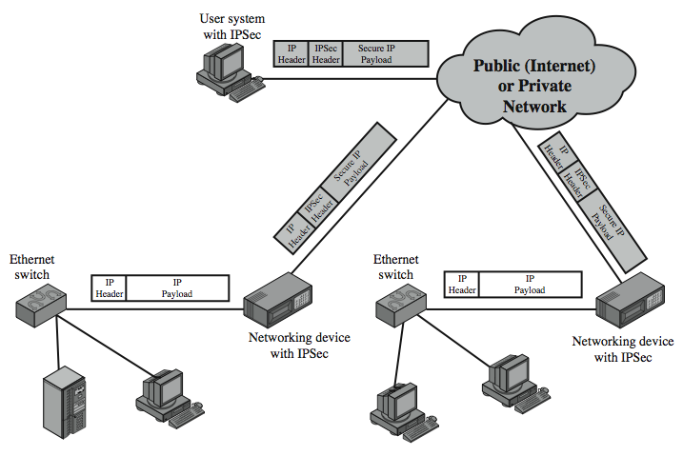
一个使用IPSec的典型方案
IPSec协议在网络设备中运行，网络设备对进出的所有流进行的处理，可以对工作站和服务器透明。
Notes:
端到端（end-end):主机到主机的安全通信
端到路由（end-router):主机到路由设备之间的安全通信
路由到路由（router-router):路由设备之间的安全通信，常用于在两个网络之间建立虚拟私有网（VPN）

Slide 8
IPSec的好处
可对应用、对最终用户透明
在防火墙或路由器中实现时，可以对所有跨越边界的流量通过IPSec实施强安全性。而公司或工作组内部通信不必增加与安全相关处理的开销。
因为防火墙是互联网进入组织内的唯一通道，在防火墙内的IPSec能对所有外部流量阻止旁路，。
需要时IPSec可以提供个人安全性。
弥补IPv4在协议设计时缺乏安全性考虑的不足

Slide 9
IPSec的应用
IPSec为在LAN、WAN以及Internet上的通讯提供安全性，用途包括如下方面
  分支办公机构通过Internet互连实现Secure VPN，减少专用网络建设成本和管理费用并增加安全性。
  通过Internet的远程访问。降低了出差员工和远程通信者的费用。
  与合作伙伴建立extranet与intranet的互连。
  进一步增强电子商务安全性。
IPSec的主要特征是可以支持IP层所有流量的加密和/或鉴别。因此可以增强所有分布式应用的安全性。

Slide 10
IPsec
IPsec由两大部分组成：
（1）建立安全分组流的密钥交换协议Internet Key Exchange（IKE）
（2）保护分组流的协议
  封装安全载荷协议（ESP协议---机密性、认证）
  认证头协议（AH协议---认证）
  ESP协议具有所有AH的功能，还保障数据机密性。但AH和ESP提供身份认证有2点区别：ESP要求使用高强度的加密算法，会受到许多限制。多数情况下,使用AH的认证服务已能满足要求, ESP相对开销较大。
  有两套不同的安全协议意味着可以对IPSec网络进行更细粒度的控制，选择安全方案可以有更大的灵活度。

Slide 11
IPSec在TCP/IP协议族中的位置
应用层
FTP
SMTP
POP3
…
IKE
传输层
TCP
UDP
网间网层
IP
ICMP
AH
ESP
ARP
RARP
网络接口层数据
Ethernet, SLIP/PPP, ISDN, ATM, …
硬件
网络硬件
AH： Authentication Header
ESP： Encapsulating Security Payload
IKE： Internet Key Exchange
IPSec在TCP/IP协议族中的位置

Slide 12
各组成部分说明
体系结构包括总体概念，安全需求，定义，以及定义IPSec技术的机制；
  AH协议（Authentication Header，验证头）：可以证明数据的起源地、保障数据的完整性以及防止相同数据包在因特网重播。
  ESP协议（Encapsulating Security Payload，封装安全载荷）：具有所有AH的功能，还可以利用加密技术保障数据机密性。
  加密算法：描述将各种不同加密算法用于ESP的文档
  鉴别算法：描述将各种不同鉴别算法用于AH以及ESP鉴别选项的文档；
  密钥管理：描述密钥管理模式；

Slide 13
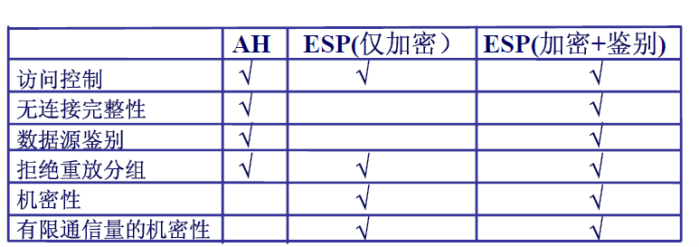
IPSec提供的服务
IPSec在IP层提供安全服务，使得系统可以选择所需要的安全协议，确定该服务所用的算法，并提供安全服务所需任何加密密钥。

Slide 14
IPSec的两种实现方式
①传输模式
  用于两台主机之间，保护传输层协议头，实现端到端的安全性。
  当数据包从传输层传送给网络层时，AH和ESP会在IP头与上层协议之间需插入一个IPSec头。
②隧道模式
  用于主机与路由器或两部路由器之间，保护整个IP数据包。
  将整个IP数据包进行封装，然后增加一个IP头（称为外部IP头），并在外部与内部IP头之间插入一个IPSec头。

Slide 15
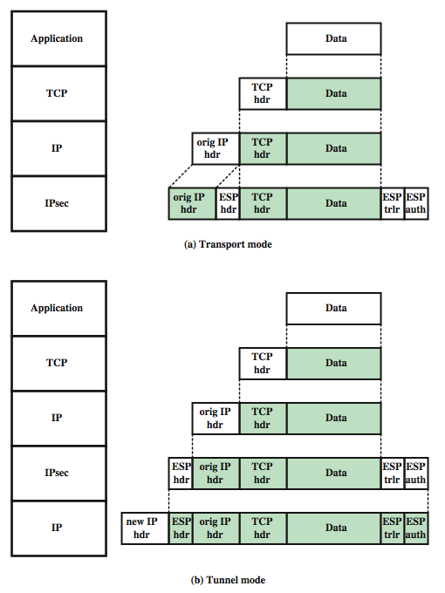
数据的封装
TransportMode
Tunnel Mode
被处理的数据
被处理的数据
Notes:
Stallings Figure 8.9 shows the protocol architecture for the two modes when ESP is used.

Slide 16
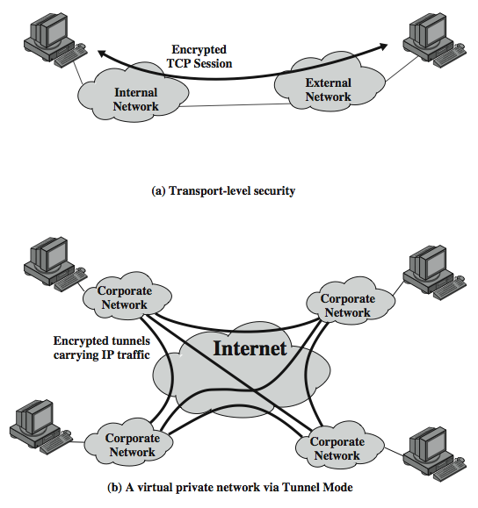
Transport and
Tunnel Modes
保密的
IPSec
IPSec
开放的
链路是普通开放的也没关系，本机发出的数据已保密，所以端到端是保密的
IPSec
IPSec
本机向外的数据可以是开放的数据包，但一旦进入传输链路就保密的通信了
IPSec
IPSec
Notes:
Stallings Figure 8.7 shows two ways in which the IPsec ESP service can be used. In the upper part of the figure, encryption (and optionally authentication) is provided directly between two hosts. Figure 19.7b shows how tunnel mode operation can be used to set up a virtual private network. In this example, an organization has four private networks interconnected across the Internet. Hosts on the internal networks use the Internet for transport of data but do not interact with other Internet- based hosts. By terminating the tunnels at the security gateway to each internal network, the configuration allows the hosts to avoid implementing the security capability. The former technique is support by a transport mode SA, while the latter technique uses a tunnel mode SA.

Slide 17
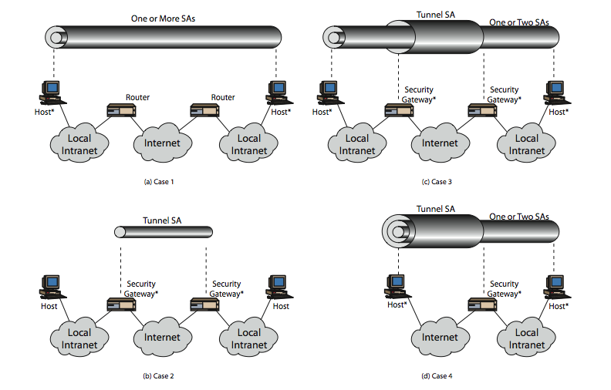
Combining Security Associations
Notes:
The IPSec Architecture document lists four examples of combinations of SAs that must be supported by compliant IPSec hosts or security gateways. These are illustrated in Stallings Figure 8.10. The lower part of each case in the figure represents the physical connectivity of the elements; the upper part represents logical connectivity via one or more nested SAs. Each SA can be either AH or ESP. For host-to-host SAs, the mode may be either transport or tunnel; otherwise it must be tunnel mode. Note the *’d devices implement IPSec. The cases are:
Case 1 security is provided between end systems that implement IPSec, who share suitable keys, using AH tunnel, ESP transport, ESP + AH transport, any of above inside AH/ESP tunnel; to support authentication, encryption, authentication before encryption, and authentication after encryption.
Case 2 security is provided only between gateways (routers, firewalls,etc.) and no hosts implement IPSec, a simple VPN using a single AH or ESP tunnel SA
Case 3 builds on Case 2 by adding end-to-end security .The same combinations discussed for cases 1 and 2 are allowed here.
Case 4 provides support for a remote host that uses the Internet to reach an organization’s firewall and then to gain access to some server or workstation behind the firewall. Only tunnel mode is required between the remote host and the firewall. As in Case 1, one or two SAs may be used between the remote host and the local host.

Slide 18
认证头AH
(Authentication Header)
【作用】为IP包提供数据完整性和鉴别功能
【认证的实现】利用MAC码实现鉴别，双方必须共享一个密钥。
  鉴别算法由安全关联SA指定；
  两种鉴别模式：
Notes:
传输模式：不改变IP地址，插入一个AH
隧道模式：生成一个新的IP头，把AH和原来的整个IP包放到新IP包的净荷数据中

Slide 19
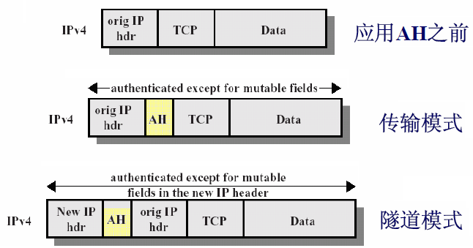
AH两种模式的数据封装
IP载荷
 | 传输模式 | 隧道模式
AH认证 的范围 | 对IP载荷和IP报头的选中部分、IPv6的扩展报头进行认证 | 对整个内部IP包和外部IP报头的选中部分、IPv6的扩展报头进行认证

Slide 20
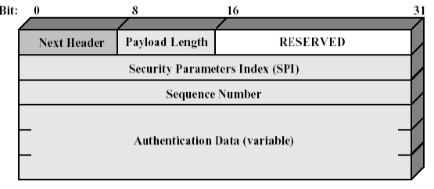
AH报头内容
Next Header: 下一个报头的类型，如TCP报头；
Payload Length：AH的长度(32位字为单位)
SPI：用来标识一个安全关联SA（安全关联中有AH认证算法、密钥等的说明）
Sequence Number：用来避免重放攻击
Authentication Data：可变长度的域，包含针对这个包的验证数据

Slide 21
AH处理过程
对于发出去的包(Outbound Packet )的处理，构造AH
  查找SA
  产生序列号
  计算ICV(Integrity Check Value)
    内容包括：IP头中部分域、AH自身、上层协议数据
  分片
对于接收到的包(Inbound Packet )的处理
  分片装配
  查找SA
    依据：目标IP地址、AH协议、SPI
  检查序列号(可选，针对重放攻击)
    使用一个滑动窗口来检查序列号的重放
  ICV检查

Slide 22
反重放
发送方把序列号计数器初始值设为0，每次发送包，该值增1，到达极限后要重新协商新的安全关联。
接收方采用一个序列号大小为W的窗口（默认大小为64，窗口最右端N记录当前收到的合法包的最大序列号，序列号在(N-W+1)~N之间通过MAC验证的做好标记。
  收到包的序列号在窗口中，且是未标记的新包，则验证MAC，验证通过就标记；
  收到包的序列号在右侧超出N，验证MAC，验证通过就标记，更新W的边界相关的N值；
  收到包的序列号在窗口左边界外，或在窗口中但未通过MAC验证，丢掉该包，审计。

Slide 23
伪造IP报头地址会怎样？
伪造IP载荷后重放会怎样？
如何判断收到的声称是某个IP地址发送来的IP包确实是该地址发出的完整的包？
IP报头
IP载荷
MAC =E(K,H(M))
AH报头
传输模式
IP新报头
IP报头
IP载荷
隧道模式
MAC =E(K,H(M))
AH报头

Slide 24
封装安全载荷ESP
(Encapsulating Security Payload)
提供保密功能，包括报文内容的机密性和有限的通信量的机密性，也可以提供鉴别服务（可选）
将需要保密的用户数据进行加密后再封装到一个新的IP包中，ESP只鉴别ESP头之后的信息
加密算法和鉴别算法由SA指定
也有两种模式：传输模式和隧道模式
Notes:
ESP为IP报文提供数据完整性校验、身份验证、数据加密以及重放攻击保护等。除了AH提供的所有服务外，还提供机密性服务。ESP可在传输模式以及隧道模式下使用。ESP头可以位于IP头与上层协议之间，或者用它封装整个IP数据报。
加密算法
– 3DES、RC5、IDEA、3IDEA、CAST、Blowfish
鉴别算法
–应支持: HMAC-MD5-96、HMAC-SHA-1-96, 仅用96位。

Slide 25
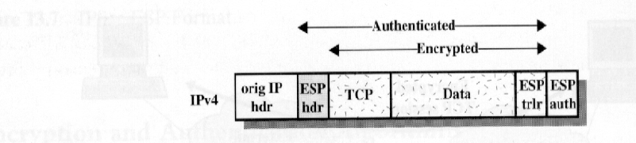
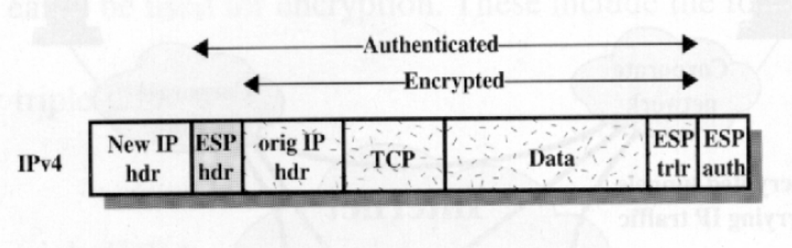
ESP的两种封装模式
传输模式
隧道模式

Slide 26
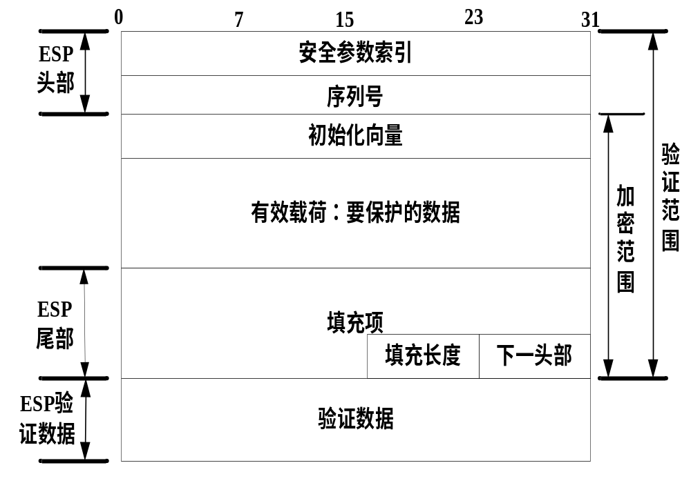
ESP
(Encapsulating Security Payload)
防止重放
加密可能要求明文填充扩展到某字节数的倍数；对密文填充到32比特倍数，可进一步增加流量机密性。
完整性校验值ICV在加密完成后才被计算，接受者可先根据序列号对重放和伪造进行快速检验，再验证ICV，潜在地降低了拒绝服务攻击DoS的影响。

Slide 27
ESP处理过程
对于发出去的包(Outbound Packet )的处理
  查找SA
  加密
    封装必要的数据，放到payload data域中
    不同的模式，封装数据的范围不同
    增加必要的padding数据
    加密操作
  产生序列号
  计算ICV，注意，是针对加密后的数据进行计算；
  分片
对于接收到的包(Inbound Packet )的处理
  分片装配
  查找SA
    依据：目标IP地址、ESP协议、SPI
  检查序列号(可选，针对重放攻击)
    使用一个滑动窗口来检查序列号的重放
  ICV检查
  解密
    根据SA中指定的算法和密钥、参数，对于被加密部分的数据进行解密
    去掉padding
    重构原始的IP包

Slide 28
安全关联SA
(Security Association)
安全关联：是发送端和接收端之间用于对它们之间传递的数据流提供安全服务的一个单向逻辑连接。
  一个安全关联由三个参数唯一确定：
  ①安全参数索引SPI(Security Parameters Index)
  ②目的地址IP
  ③安全协议标识：标识是AH还是ESP；

Slide 29
SA与IPSec系统中实现的两个数据库有关
  ①安全关联数据库(SAD)
  定义了本地每个SA相关的参数：
    安全参数索引
    序列号计数器、序列号计数器溢出、反重放窗口
    AH信息（认证算法、密钥、密钥生存期等）
    ESP信息（加密和认证算法、密钥、初始值、密钥生存期等）
    此SA生存期
    IPSec协议模式（传输、隧道等）
    最大传输单元路径。

Slide 30
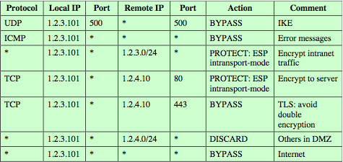
  ②安全策略数据库(SPD)
IPSec动作
对1.2.3.0内部网的IP包进行IPSec处理
对普通80端口的WEB浏览的IP包进行IPSec处理
已传输层加密的web浏览IP包，通过，不做IPSec处理
其他端口数据丢弃，不进入DMZ
主机SPD例子
本表反应了本地网络配置包含两个网络：
  一个基本企业网络——配置拥有的IP为1.2.3.0/24；
  一个安全局域网DMZ——配置为1.2.4.0/24。
  本地1.2.3.0网络内进行安全通信；DMZ被防火墙从外部和剩余企业局域网两个方向进行保护。
* 500端口的IKE是IPSec协商协议，应通过
Notes:
安全政策数据库（SPD）：记录了对IP数据流（根据源IP、目的IP、上层协议以及流入还是流出区分）采取的安全策略；每一条目可能对应零条或多条SA条目

Slide 31
通过
外向IP包
查询SPD
匹配发现
决定策略
通过IP报文
保护
无匹配
查询SAD
匹配发现
丢弃
处理（AH/ESP）
丢弃报文
无匹配
网络密钥交换
密钥交换
IKE SA
安全SA配对
IKEv2
IKEv2
SPD
SPD
IPSecv3
IPSecv3
SAD
SAD

Slide 32
安全关联SA相关说明
SA是一个单向的逻辑连接，也就是说，在一次双向通信中，IPSec需要建立两个SA。
  若某台主机，如文件服务器或远程访问服务器，需要同时与多台客户机通信，则该服务器需要与每台客户机分别建立不同的SA。每个SA用 唯一的SPI索引标识，当处理接收数据包时，服务器根据SPI值来决定该使用哪种SA。

Slide 33
安全关联SA相关说明
安全关联的建立
  手动建立：系统管理者为每个系统手动配置自己密钥和其他通信系统的密钥，适用小的、相对静态的环境。
  自动建立：需要时通过Internet密钥交换协议（IKE）动态建立。

Slide 34
密钥交换协议IKE
默认的IPSec自动类型密钥管理协议是ISAKMP/Oakley
  Oakley密钥确定协议
  美国Arizona大学的Hilarie Orman提出的，是一种提供附加的安全性的基于Diffie-Hellman算法的密钥交换协议。
  * SKEME：密码专家Hugo Krawczyk提出的另外一种密钥交换协议，该协议定义了验证密钥交换的一种类型，其中通信各方利用公钥加密实现相互的验证。
  ISAKMP互联网安全关联和密钥管理协议
  由美国国家安全局的研究人员提出，该机构是一个高度机密的机构，美国政府过去甚至否定过它的存在。
  ISAKMP没有规定特定算法，而是为认证和密钥交换提供了一个框架，可实现多种密钥交换。
IKE基于ISAKMP，Oakley和SKEME，是一种“混合型”协议
  IKE建立在ISAKMP定义的框架上，同时实现了Oakley和SKEME协议的一部分；沿用了ISAKMP的基础、Oakley的模式、包括了SKEME的共享和密钥更新技术。

Slide 35
IKE协议的组成
主要的两部分内容
  ① IKE密钥确定
  ② IKE报头和载荷格式
主要的3个文档
  RFC2407定义了因特网IP安全解释域DOI。
  RFC2408描述了因特网安全关联和密钥管理协议ISAKMP （Internet Security Association and Key Manangement Protocol）。
  RFC2409描述了IKE协议如何利用Oakley，SKEME和ISAKMP进行安全关联的协商。

Slide 36
① IKE密钥确定
增强的DH密钥交换
  Cookie机制防止拥塞攻击
  使用现时值防止重放攻击
  允许双方协商一组DH全局参数
  允许交换DH公钥值
  认证DH交换，防止中间人攻击
DH的问题
  没有提供标识各方身份的信息，易受中间人攻击；
  算法是计算密集型，如果攻击者集中申请计算DH密钥，会使主机消耗大量资源做无用的模幂运算，导致拥塞攻击；

Slide 37
DH的中间人攻击
第三方C在A与B协商通信时，从中间拦截并传递伪造信息。
  B发给A自己的公钥 IDb | Yb（g^{x}）
  C截断该消息，然后给A发 IDb | （g^{c}）
  A发给B自己的公钥IDa | Yb（g^{y}）
  C截断该消息，然后给B发 IDa | （g^{c}）
  各自计算得到（g^{yx}）
  由于没有身份认证，A认为它计算得到的是与B通信的密钥（g^{yc}） ， B认为它计算得到的是与A通信的密钥（g^{cx}） 。
  而实际上，以后通信中C能解密A或B发出的消息，然后再加密发给B或A。A和B都认为在和对方保密通信，没有察觉到中间有个C已经偷看了他们的信息。

Slide 38
IKE可使用三种认证方法
  数字签名
  对用双方均能生成的散列码签名进行交换认证
  公钥加密
  用私钥加密主要参数来交换认证
  对称密钥加密
  外带机制得到密钥后用该密钥加密交换参数，实现认证

Slide 39
Cookie机制
防止拥塞：Cookie交换要求各方在初始消息中发送一个伪随机数Cookie，此消息要在DH交换的第一条消息中重复，得到对方确认。
  一般Cookie由发起实体根据IP源/目的地址、UDP源/目的端口、本地秘密值快速散列得到，只能由发起者验证Cookie，且发起者不需要保存副本。
  攻击者（设为B）不能用一个得到的Cookie向目标主机发送大量随机IP地址和端口号的请求，因为会无法通过发起者的Cookie验证，就不会导致发起者的后续DH计算，从而防止A拥塞。
A
与A、B的IP，端口有关系的Cookie
B
Cookie应答、B的DH公钥
Cookie通过验证A才计算
并发送A的DH公钥

Slide 40
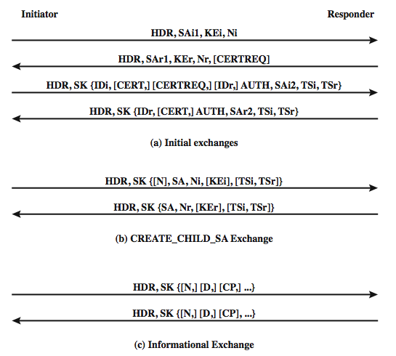
IKEV2 Exchanges
密钥交换过程
第一阶段建立IKE SA
为安全通道定义参数
交换提出和选定的算法、DH群及DH公钥
第二阶段利用IKE SA
建立IPSec的第一个SA
证书、签名、SA参数（SPI等）、标志一个IP流量的IP及端口信息等
利用初始SA进行子交换
以建立用于保护流量的SA
序列号到达上限时本重新进行子交换
HDR IKE头
SAx1 提出和选定的算法、DH群
KEx DH公钥
Nx 现时
SK{} MAC和加密
SAx2 算法、IPSecSA参数
TSx 流量选择器（IP及端口相关信息）
……
Notes:
The IKEv2 protocol involves the exchange of messages in pairs. The first two pairs of exchanges are referred to as the initial exchanges (see Stallings Figure 19.11a). In the first exchange the two peers exchange information concerning cryptographic algorithms and other security parameters they are willing to use along with nonces and Diffie-Hellman (DH) values. The result of this exchange is to set up a special SA called the IKE SA (Figure 8.2). This SA defines parameters for a secure channel between the peers over which subsequent message exchanges take place. Thus, all subsequent IKE message exchanges are protected by encryption and message authentication. In the second exchange, the two parties authenticate one another and set up a first IPsec SA to be placed in the SADB and used for protecting ordinary (i.e. non-IKE) communications between the peers. Thus four messages are needed to establish the first SA for general use. The CREATE_CHILD_SA exchange can be used to establish further SAs for protecting traffic. The informational exchange is used to exchange management information, IKEv2 error messages, and other notifications.

Slide 41
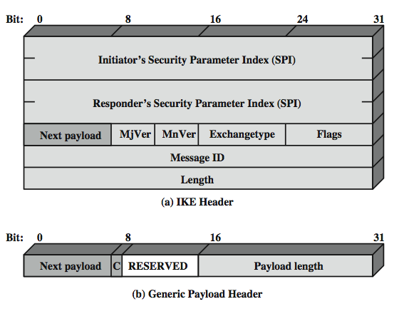
ISAKMP
② IKE报头和载荷格式
在一个ISAKMP报头后链接一个或者多个有效载荷
IKE报头
一般载荷报头
Notes:
An ISAKMP message consists of an ISAKMP header followed by one or more payloads, carried in a transport protocol (UDP by default).
Stallings Figure 8.12a shows the header format for an ISAKMP message, which includes the fields:
• Initiator SPI (64 bits): chosen by the initiator to identify a unique SA
• Responder Cookie (64 bits): chosen by responder to identify unique IKE SA
• Next Payload (8 bits): type of the first payload in the message.
• Major/Minor Version (4 bits): Indicates major/minor version of IKE in use
• Exchange Type (8 bits): type of exchange.
• Flags (8 bits): specific options set for this IKE exchange.
• Message ID (32 bits): control retransmission, matching of requests /responses.
• Length (32 bits): of total message (header plus all payloads) in octets.
All ISAKMP payloads begin with the same generic payload header shown in Figure 8.12b. The Next Payload field has a value of 0 if this is the last payload in the message; otherwise its value is the type of the next payload. The Payload Length field indicates the length in octets of this payload, including the generic payload header. The critical bit is zero if the sender wants the recipient to skip this payload if it does not understand the payload type code in the Next Payload field of the previous payload. It is set to one if the sender wants the recipient to reject this entire message if it does not understand the payload type.

Slide 42

思考与作业
思考与作业

Slide 43
思考
利用IPSec可以实现哪些应用？
哪些参数唯一标识一个SA，SA的主要参数包括哪些内容？
传输模式和隧道模式有什么区别？安全关联常见的4种组合方式有哪些？
ESP的填充域有什么作用？
Oakley密钥确定协议和ISAKMP在IPSec中起什么作用？SA

